Slide 1
Introduction
Indra Azimi, S.T., M.T.
D3 Teknik Informatika, Telkom University

Slide 2
Pemrograman untuk perangkat bergerak Lanjut
Mata kuliah diadakan sebanyak 4 SKS:
Teori di kelas 2 x 50 menit
Praktikum di lab 4 x 50 menit
100 menit : coding bareng + penilaian
20 menit : istirahat
100 menit : pengerjaan tubes kelompok
☺ Tidak ada TP dan jurnal ☺

Slide 3
Silabus
Introduction
Google Sign-In for Android
Version Control for Code (Github)
Firebase Realtime Database 1 (RecyclerView + Custom Dialog)
Firebase Realtime Database 2 (Contextual Action Mode)
Presentasi Monev Tubes (Assesment 1)
→ Kelompok FIX (maks. 3 orang)
→ Ide tubes FIX
→ Initial commit. Nama package:
org.d3ifcool.namaaplikasi

Slide 4
Silabus
Fragments
Firebase Cloud Messaging (Service + BroadcastReceiver)
Places
Publishing Apps
Presentasi Rilis Tubes (Assesment 2)
→ Pemberian ijin akses Play Store D3IF
→ Deadline upload tubes ke Play Store
→ Presentasi aplikasi yang di Play Store, menggunakan handphone + tablet

Slide 5
Silabus
Libraries
Media Playback
Widgets
Espresso
Presentasi Final Tubes (Assesment 3)
Assessment 3 berdasarkan statistik dari Play Store:
total install
rasio pengguna aktif
jumlah rating
review dari masyarakat
peringkat di Play Store
dan lain-lain..

Slide 6
Komponen penilaian
Praktikum 20%
Penilaian coding bareng: 90, 70, 40, 0
Logbook tugas besar wajib dikumpul sebelum coding bareng
Assessment 1 (minggu ke-6) 25%
Assessment 2 (minggu ke-11) 25%
Assessment 3 (minggu ke-16) 30%

Slide 7
Penilaian Individu & Kelompok

Slide 8

Pemrograman untuk perangkat bergerak
Satu-satunya mata kuliah yang diselenggarakan 2 semester: dasar & lanjut.
Mata kuliah inti untuk mencapai profil lulusan prodi D3IF: interactive mobile programmer.
Selesai kuliah diharapkan dapat lulus sertifikasi: Associate Android Developer Certification

Slide 9
Road to AADC Associate Android Developer Certification
https://developers.google.com/training/certification/
associate-android-developer/
Mobpro Lanjut
Sertifikasi
Membangun fondasi
Membangun portofolio
Pengalaman dan uang
Interactive Mobile Programmer
Mobpro Dasar
Magang
Notes:
Mobpro Dasar mengajarkan fondasi Android. Harapannya ketika liburan semester genap mahasiswa memperdalam materi sendiri sehingga di Mobpro Lanjut, fondasi Android-nya sudah kuat dan sudah bisa mengembangkan aplikasi Android keren yang di-upload ke Play Store. Aplikasi ini nantinya berguna sebagai portofolio mereka ketika mendaftar ke perusahaan magang. Magang di perusahaan bagus yang selain memberikan pengalaman kerja juga memberikan uang. Uang tersebut kemudian digunakan untuk mengikuti sertifikasi Android seharga $150. Jika lulus, cari kerja jadi gampang, gaji juga lumayan :D

Slide 10
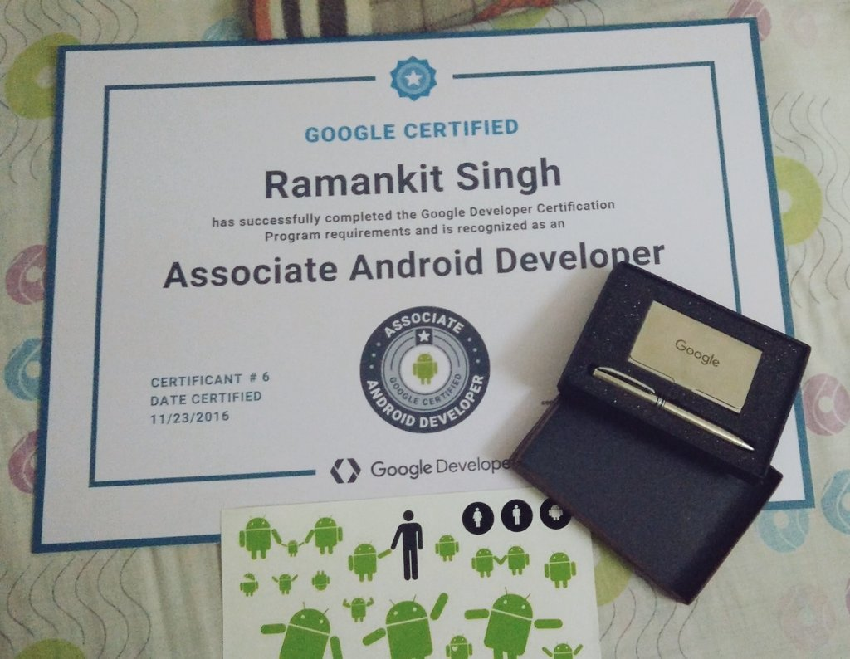
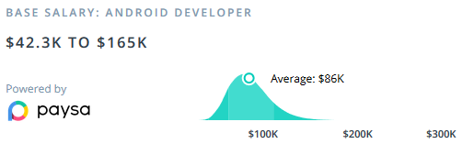

Slide 11
Pemrograman untuk perangkat bergerak
Termasuk 1 dari 8 kampus se-Indonesia yang terpilih dalam Google Developer Training: Android developer program in Indonesia.
developers.google.com/training/programs/indonesia
Bekerja sama dengan Indonesia Android Kejar, menyelenggarakan workshop pemrograman Android berhadiah merchandise Google Developers.
indonesiaandroidkejar.id

Slide 12

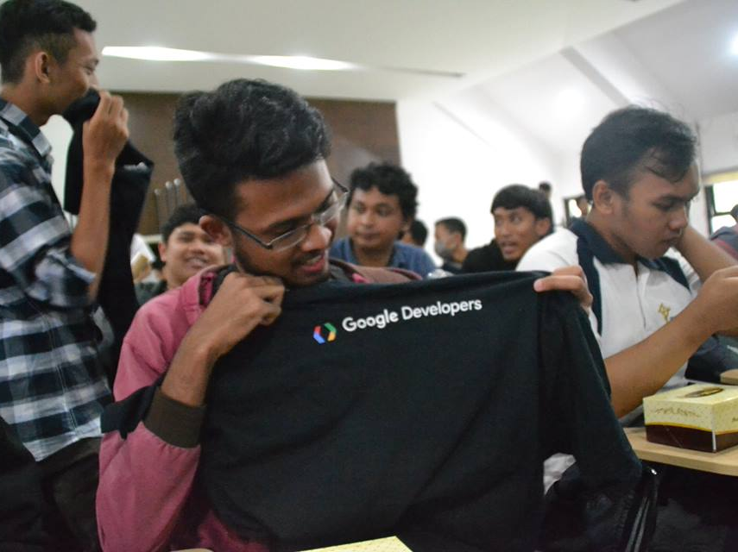
Ada pertanyaan?

